Slide 1

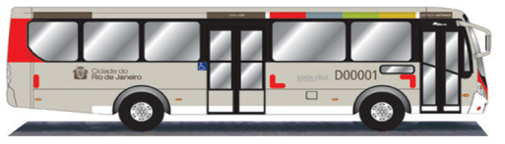
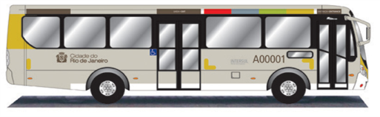
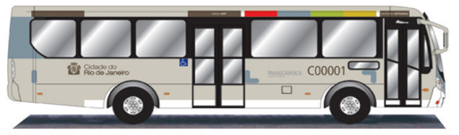
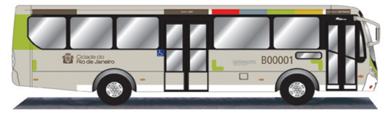
LINHAS MAIS RECLAMADAS
Ranking Negativo para Fiscalização Direcionada
Conservação Frota
ANO V – Nº 2

Slide 2
CLASSIFICAÇÃO GERAL LINHAS ACIMA DA TOLERÂNCIA
A Classificação Final apresenta o resultado da aplicação da metodologia nos meses de dezembro de 2013 e janeiro e fevereiro de 2014.
A média de pontos entre as linhas é de 12,78% e a tolerância é de 14,06%
_____________________________________________________________________________________________________________________

Slide 3
CLASSIFICAÇÃO GERAL LINHAS ABAIXO DA TOLERÂNCIA

Slide 4
CLASSIFICAÇÃO GERAL LINHAS ABAIXO DA TOLERÂNCIA

Slide 5
Resumo das Dez Linhas mais Reclamadas Conservação
______________________________________________________________________________________________________________
Dados relativos ao Trimestre dezembro de 2013 e janeiro e fevereiro de 2014.

Slide 6
TOTAL DE REGISTROS RECEBIDOS Por Tipo
250
212
200
150
121
102
100
91
64
50
19
14
12
10
10
9
7
7
7
7
6
6
6
6
5
5
5
5
4
4
3
3
2
2
2
2
2
2
2
2
2
2
2
2
2
2
1
1
1
1
1
1
1
1
1
1
1
0
23,II
17,III
23,IX
23,V
24,VI
16,II
17,IV
24,II
20,II
23,I
20,III
18,I
23,III
17,II
26,X
21,I
23,X
12
6,I
18,V
25,III
26,II
19,I
24,I
25,II
17,XII
24,XII
23,IV
24,IV
20,IX
20,VI
16,VI
26,XII
23,VI
26,IV
25,IX
23,XI
23,VII
25,XIII
24,VII
17,XIII
24,XIII
24,XV
17,XVII
24,XIV
25,XIV
23,VIII
25,XV
17,VII
24,XXI
26,VIII
17,XVIII
________________________________________________________________________________________________________________
Total de registros recebidos: 789 Registros recebidos por tipo: 52 Total de pontos: 3400,56

Slide 7
TOTAL DE REGISTROS RECEBIDOS Por Grupo
_______________________________________________________________________________________________________________
Os registros do Grupo E (Empresa)) variam de E1 (mais grave) até E4

Slide 8
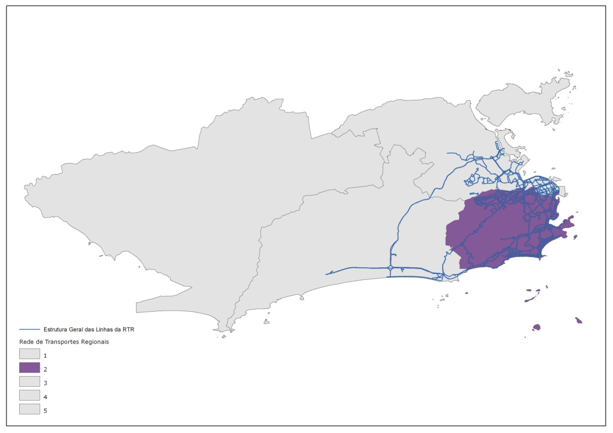
RTR-2

Slide 9
RTR-2 LINHAS RECLAMADAS
Percentual de Linhas Reclamadas: 56,25%
Intra-Região: 68,75%
Inter-Região: 35,48%
Região Centro: 57,57%
__________________________________________________________________________________________________________________
A RTR-2 possui o total de 112 linhas. No Trimestre 63 linhas foram reclamadas, das quais são 33 Intra-Região, 11 Inter-Região e 19 da Região Centro.

Slide 10
RTR-2 TOTAL DE REGISTROS POR TIPO
______________________________________________________________________________________________________________
Total de registros recebidos: 141 Registros recebidos por tipo: 24 Total de pontos: 648,25

Slide 11
RTR-2 Bairro da Ocorrência

Slide 12
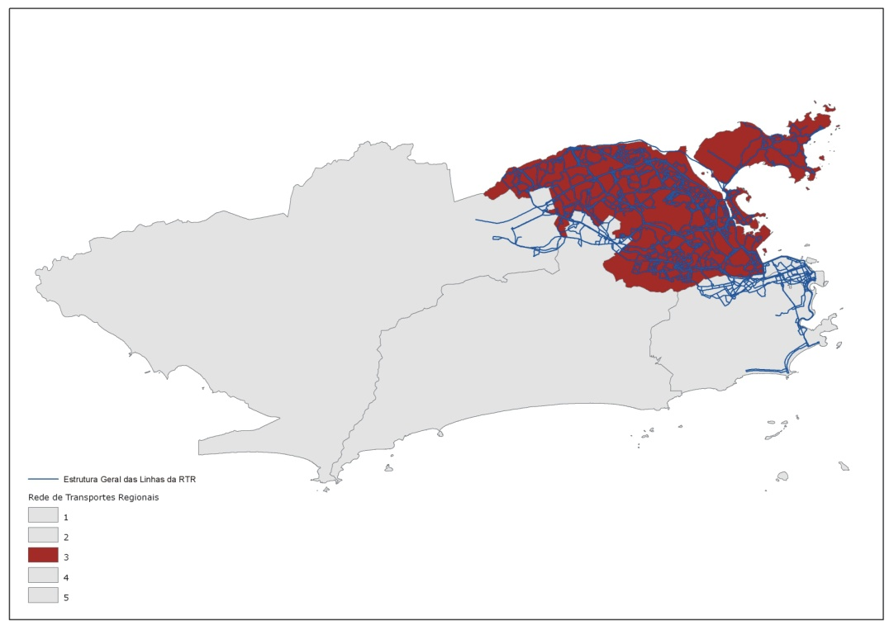
RTR-3

Slide 13
RTR-3 LINHAS RECLAMADAS
Percentual de Linhas Reclamadas: 43,16%
Intra-Região: 23,81%
Inter-Região: 45,24%
Região Centro: 56,36%
_________________________________________________________________________________________________________________________
A RTR-3 possui o total de 139 linhas. No Trimestre 60 linhas foram reclamadas, das quais são 10 Intra-Região, 19 Inter-Região e 31 da Região Centro.

Slide 14
RTR-3 TOTAL DE REGISTROS POR TIPO
________________________________________________________________________________________________________________
Total de registros recebidos: 168 Registros recebidos por tipo: 35 Total de pontos: 653,17

Slide 15
RTR-3 Bairro da Ocorrência

Slide 16
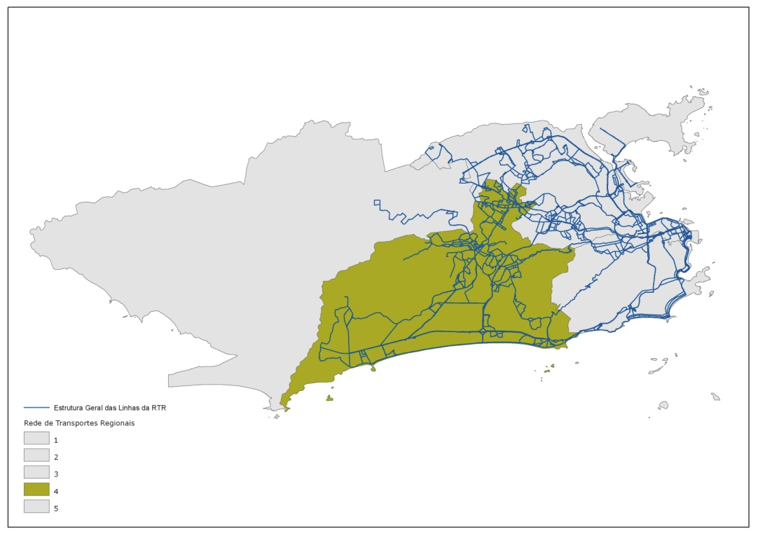
RTR-4

Slide 17
RTR-4 LINHAS RECLAMADAS
Percentual de Linhas Reclamadas: 49,63%
Intra-Região: 48,89%
Inter-Região: 43,48%
Região Centro: 56,82%
___________________________________________________________________________________________________________________________
A RTR-4 possui o total de 135 linhas. No Trimestre 67 linhas foram reclamadas, das quais são 22 Intra-Região, 20 Inter-Região e 25 da Região Centro.

Slide 18
RTR-4 TOTAL DE REGISTROS POR TIPO
______________________________________________________________________________________________________________________
Total de registros recebidos: 181 Registros recebidos por tipo: 28 Total de pontos: 849,59

Slide 19
RTR-4 Bairro da Ocorrência

Slide 20
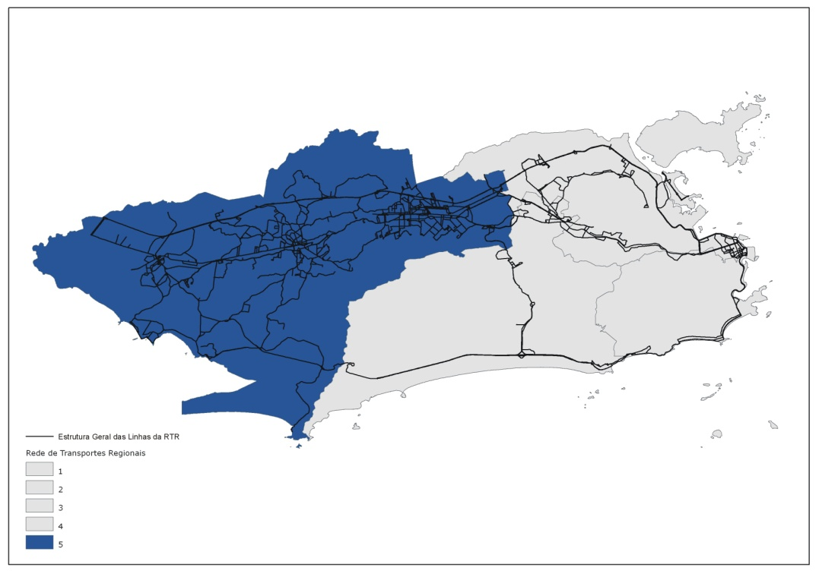
RTR-5

Slide 21
RTR-5 LINHAS RECLAMADAS
Percentual de Linhas Reclamadas: 55,07%
Intra-Região: 41,46%
Inter-Região: 57,14%
Região Centro: 82,86%
________________________________________________________________________________________________________________________
A RTR-5 possui o total de 138 linhas. No Trimestre 76 linhas foram reclamadas, das quais são 34 Intra-Região, 12 Inter-Região, 29 da Região Centro
e 01 BRT-Transoeste.

Slide 22
RTR-5 TOTAL DE REGISTROS POR TIPO
_______________________________________________________________________________________________________________________
Total de registros recebidos: 299 Registros recebidos por tipo: 36 Total de pontos: 1249,55

Slide 23
RTR-5 Bairro da Ocorrência

